Slide 1
স্বাগতম
Notes:
স্বাগতম জানিয়ে আজকের পাঠের প্রতি শিক্ষার্থীদের মনোযোগ আকর্ষণ করা যেতে পারে।

Slide 2
শিক্ষক পরিচিতি
বিনয় কুমার পান্ডে
সহকারি শিক্ষক
ননীক্ষীর উচ্চ বিদ্যালয়
মুকসুদপুর, গোপালগঞ্জ।

Slide 3
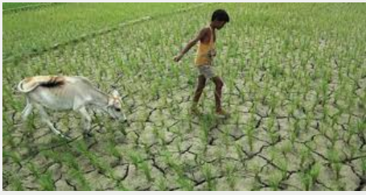
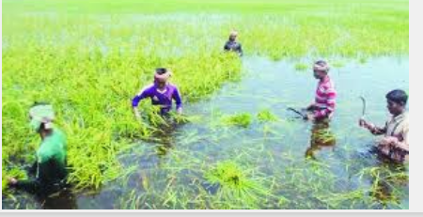
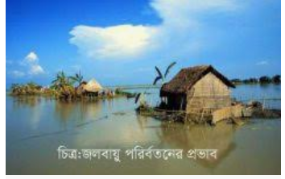
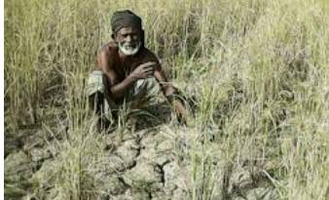
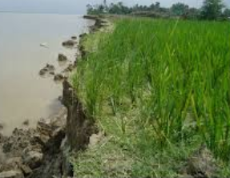
ছবিতে তোমরা কি দেখতে পাচ্ছ?

Slide 4
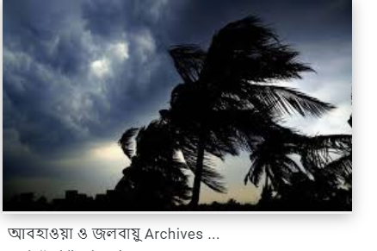
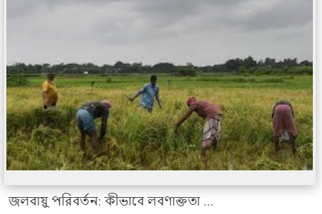
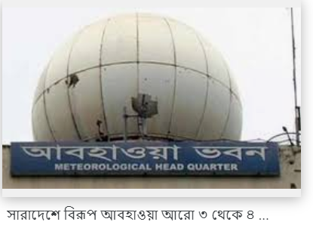
আমাদের আজকের পাঠের বিষয় হচ্ছেঃ
কৃষিতে আবহাওয়া ও জলবায়ুর প্রভাব

Slide 5
এই পাঠ শেষে শিক্ষার্থীরা-
১।কৃষি আবহাওয়া ও জলবায়ু কী তা বলতে পারবে।
২।বাংলাদেশের কৃষি অঞ্চলসমূহের নাম বলতে পারবে।
৩।কৃষি অঞ্চলসমূহের আবহাওয়াগত বৈশিষ্ট্য বর্ণনা করতে পারবে।
৫।অঞ্চলভেদে ফসলের ভিন্নতার কারণ ব্যাখ্যা করতে পারবে।

Slide 6
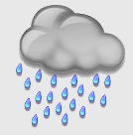
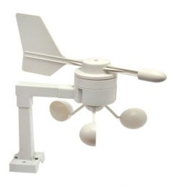
সূর্যরশ্মি
বৃষ্টিপাত
তাপমাত্রা
দৈনন্দিন অবস্থা
তাপমাত্রা
বায়ু প্রবাহ
আর্দ্রতা
আর্দ্রতা
বায়ুর চাপ
ফসল উৎপাদনের জন্য বৃষ্টিপাত, সূর্যরশ্মি, তাপমাত্রা, আর্দ্রতা, বায়ুর চাপ ও বায়ু প্রবাহের দৈনন্দিন অবস্থাকে কৃষি আবহাওয়া বলে।

Slide 7
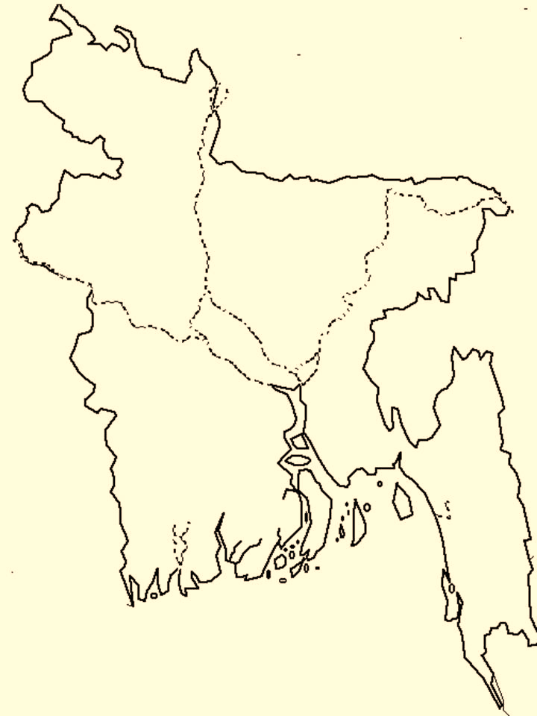
(ভারত)
উত্তর-পশ্চিমাঞ্চল
উত্তর-পূর্বাঞ্চল
বাংলাদেশের কৃষি অঞ্চলসমূহ
বিস্তৃতি
(ভারত)
(ভারত)
দক্ষিণাঞ্চল
বঙ্গোপসাগর
মায়ানমার

Slide 8
একক কাজঃ সময়ঃ ০৫ মিনিট
আবহাওয়া জলবায়ু বলতে কি বুঝ?

Slide 9
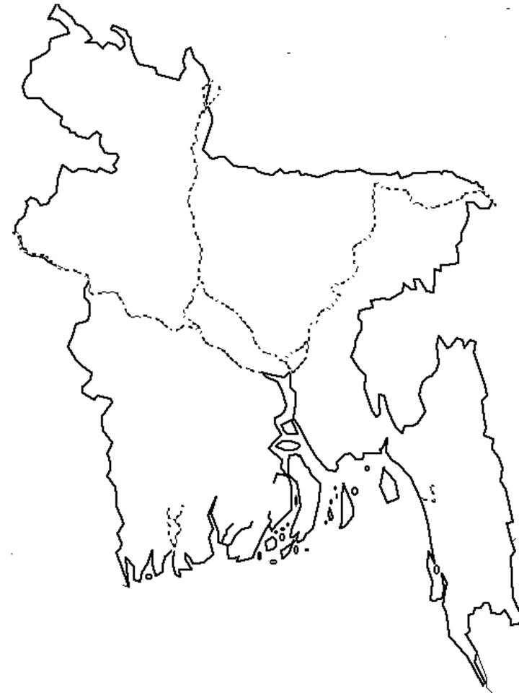
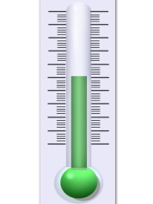
গ্রীষ্মকাল
(ভারত)
গ্রীষ্মকাল
শীতকাল
উত্তর-পশ্চিমাঞ্চল
শীতকাল
গ্রীষ্মকাল
উত্তর-পূর্বাঞ্চল
(ভারত)
(ভারত)
দক্ষিণাঞ্চল
বঙ্গোপসাগর
শীতকাল
বাংলাদেশের কৃষি অঞ্চলসমূহ
আবহাওয়া ও জলবায়ু
মায়ানমার

Slide 10
বৈশিষ্ট্য |  | উত্তর-পশ্চিমাঞ্চল | উত্তর-পূর্বাঞ্চল | দক্ষিণাঞ্চল
১. তাপমাত্রা | গ্রীষ্মকাল | খুব বেশি | মধ্যম | মধ্যম
 | শীতকাল | খুব কম | খুব কম | মধ্যম
২. বৃষ্টিপাত |  | কম | খুব বেশি | বেশি
৩. আর্দ্রতা |  | কম | মধ্যম | বেশি

Slide 11
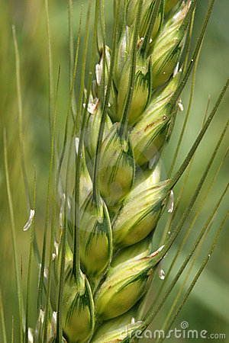
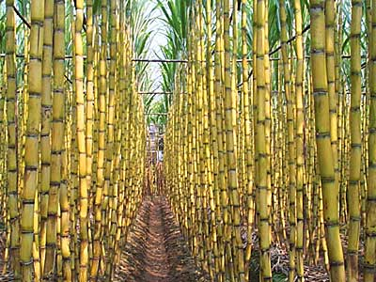
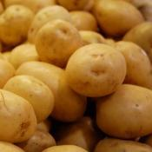
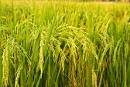
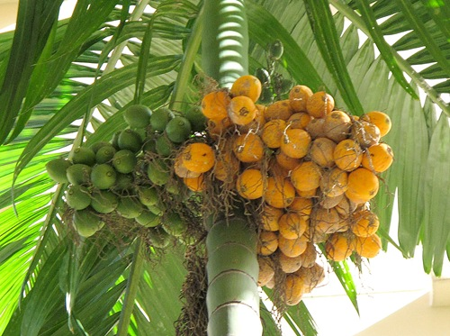
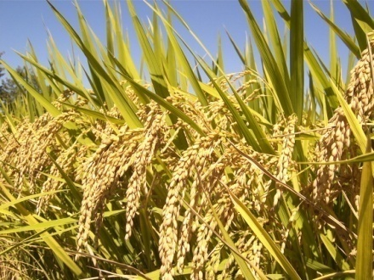
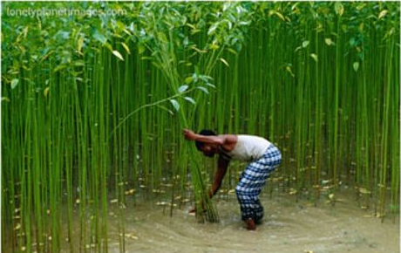
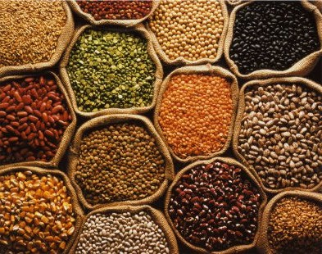
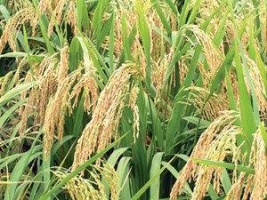
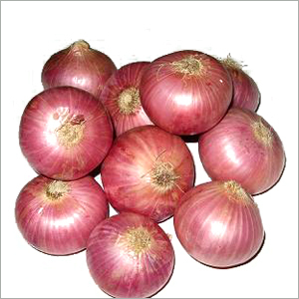
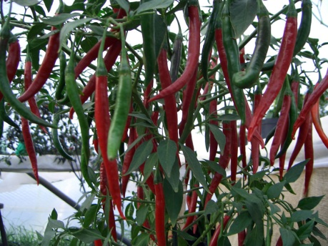
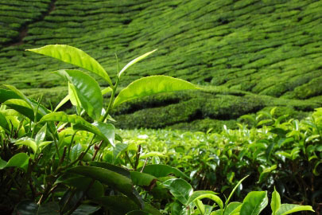
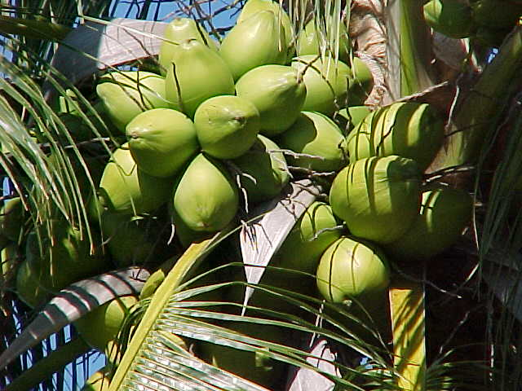
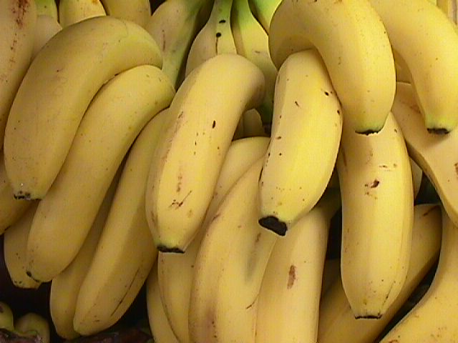
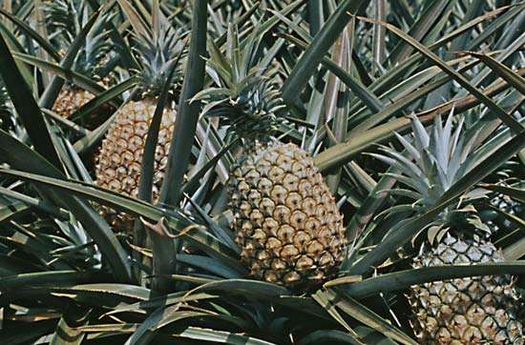
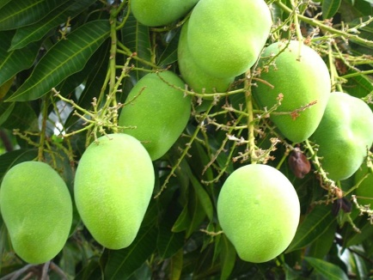
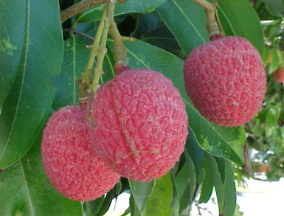
(ভারত)
উত্তর-পশ্চিমাঞ্চল
উত্তর-পূর্বাঞ্চল
(ভারত)
(ভারত)
দক্ষিণাঞ্চল
বঙ্গোপসাগর
বাংলাদেশের কৃষি অঞ্চলসমূহ
প্রধান প্রধান ফসল
মায়ানমার

Slide 12
দলীয় কাজ
সময়ঃ ১০ মিনিট
বাংলাদেশে অঞ্চলভিক্তিক প্রধান ফসল গুলোর নাম লিখ।

Slide 13
মূল্যায়ন
বাংলাদেশের কোন কৃষি অঞ্চলে বেশি বৃষ্টিপাত হয়?
কৃষি আবহাওয়া ও জলবায়ুর উপাদানসমূহ কি কি?
প্রতিটি কৃষি অঞ্চলের ৩ টি করে প্রধান ফসলের নাম লিখ।

Slide 14
বাড়ির কাজ
আবহাওয়া ও জলবায়ুর উপর ভিক্তি করে বাংলাদেশকে কয়টি ভাগে ভাগ করা যায় তার বিবরন দাও।

Slide 15
ধন্যবাদ

